Slide 1



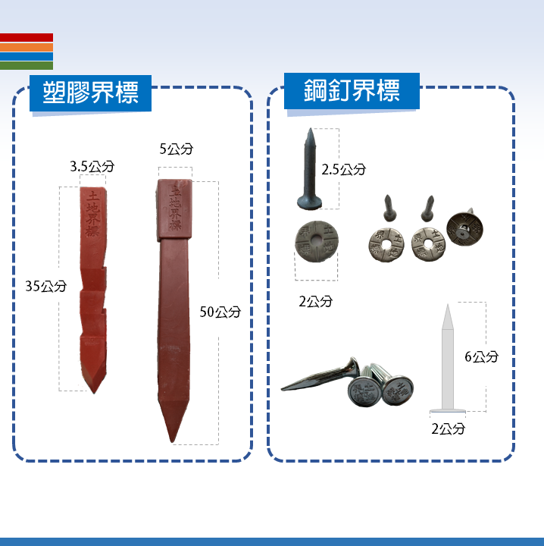




地政雙11
記憶1+1
繼承贈與 不分性別
埋設界標好處多
新北地政局
地籍異動即時通
產權狀況隨時收
地籍異動即時通
繼承贈與 不分性別
產權狀況隨時收
新北地政局
慎選合法地政士
慎選合法地政士
埋設界標好處多

